Slide 1
Bài 6: CHĂM SÓC HOA, CÂY CẢNH
TRONG CHẬU (TIẾT 1)

Slide 2
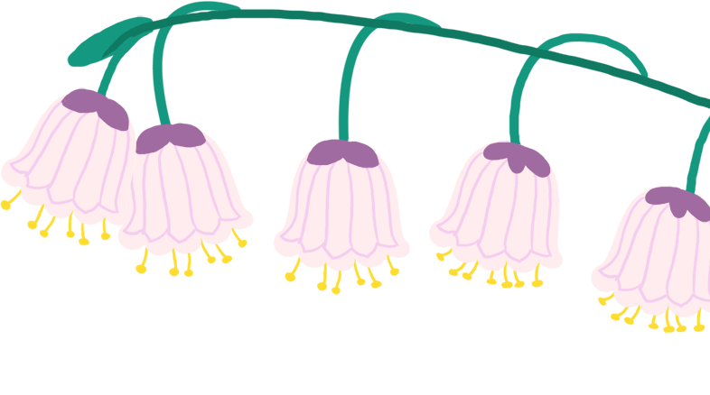
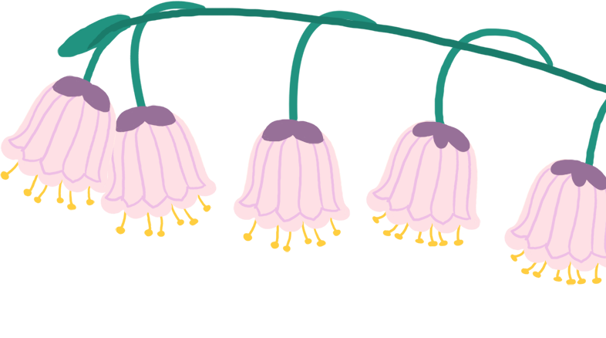
Yêu cầu cần đạt
Mô tả được các công việc chủ yếu để chăm sóc một số loại hoa và cây phổ biến.
Chăm sóc được một số loại hoa và cây cảnh trong chậu.
Thực hiện được một số thao tác kĩ thuật đơn giản với các dụng cụ kĩ thuật.

Slide 3
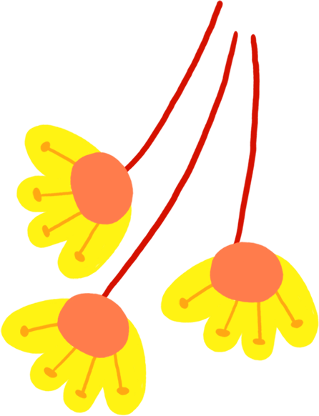

Slide 4
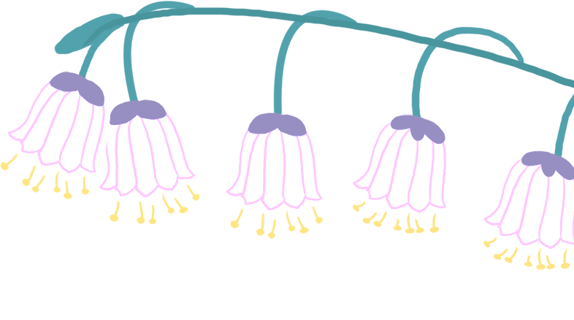
Trong video có những hoạt động chăm sóc hoa, cây cảnh trồng chậu nào?

Slide 5
KHÁM PHÁ

Slide 6
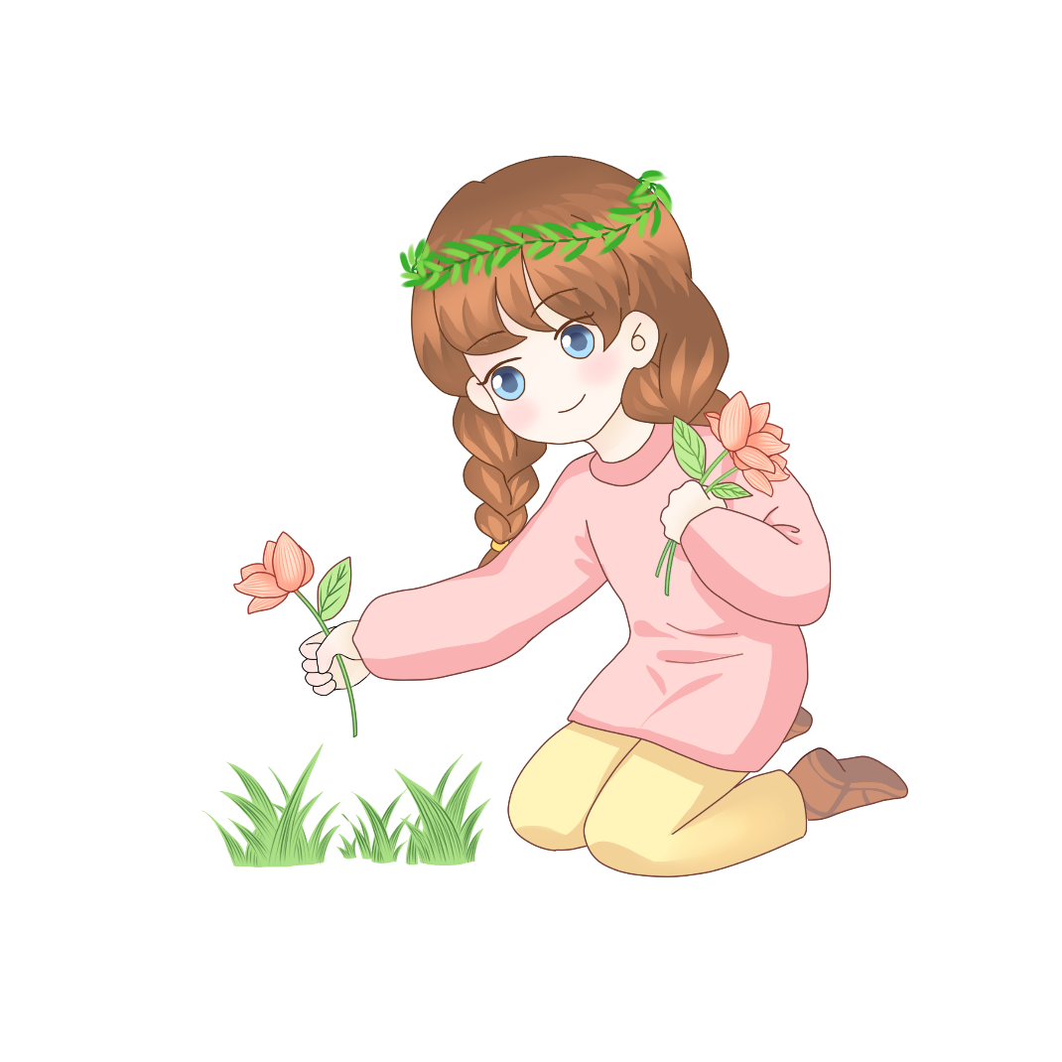
Hoạt động 1: Đảm bảo đủ ánh sáng cho hoa, cây cảnh

Slide 7
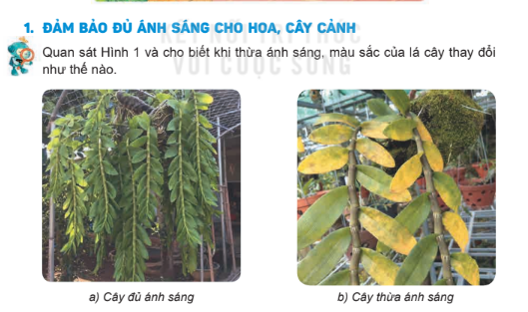
Quan sát hình 1 và cho biết khi thừa ánh sáng, màu sắc của lá cây thay đổi như thế nào?

Slide 8
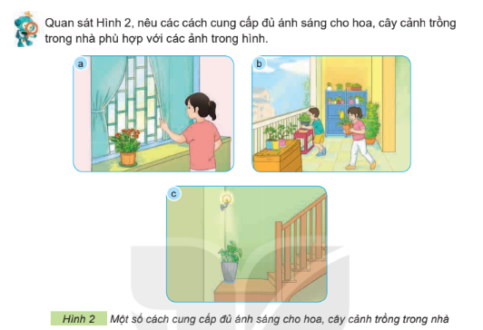
Khi thừa ánh sáng, màu sắc của lá cây thay đổi như thế nào?
Màu sắc của lá cây sẽ từ màu xanh chuyển thành màu vàng úa, cháy mép lá

Slide 9
Khi thiếu ánh sáng, màu sắc của lá cây thay đổi như thế nào?
Màu sắc của lá cây sẽ từ màu xanh chuyển thành màu nhạt hơn hoặc bị vàng úa.

Slide 10
Nêu các cách cung cấp đủ ánh sáng cho hoa, cây cảnh trồng chậu phù hợp với từng hình

Slide 11
+ Hình a: Mở rèm cửa sổ
+ Hình b: Để cây ở ban công
+ Hình c: Đặt cây ở những nơi có đèn chiếu sáng

Slide 12
Hoa, cây cảnh cần đủ ánh sáng để quang hợp. Thiếu ánh sáng, cây sẽ yếu, vươn dài, dễ đổ; thân, lá nhạt màu hoặc bị vàng úa. Ánh sáng quá mạnh có thể làm cho cây vị vàng hoặc cháy lá. Do vậy, khi trồng hoa, cây cảnh cần phải đảm bảo đủ ánh sáng cho cây.

Slide 13
Hoạt động 2: Tưới nước cho hoa, cây cảnh

Slide 14
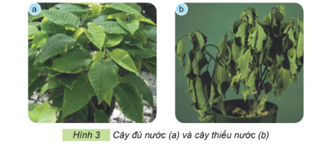
Quan sát H3 trong SGK và thảo luân: Cây đủ nước và cây thiếu nước khác nhau như thế nào?

Slide 15
+ Cây thiếu nước: lá bị héo
+ Cây bị thừa nước lá cây bắt đầu vàng, uốn cong và rụng dần

Slide 16
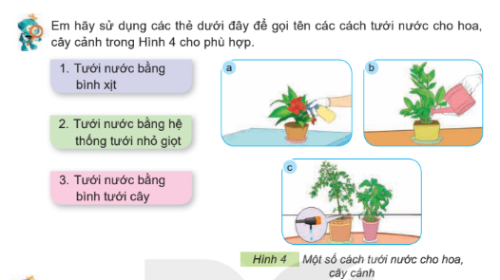
Quan sát H4 trong SGK nêu tên các cách tưới nước phù hợp từng hình

Slide 17
+ Hình a: 1 (Tưới nước bằng bình xịt)
+ Hình b: 2 (Tưới nước bằng bình tưới cây)
+ Hình c: 3 ( Bằng hệ thống tưới nhỏ rọt)

Slide 18
Hoa, cây cảnh cần được tưới đủ nước, nếu thiếu hoặc thừa nước sẽ ảnh hưởng đến sự sống và phát triển của cây. Dùng bình tưới cây hoặc dụng cụ phù hợp tưới nhẹ, đều và đủ ẩm toàn bộ phần giá thể trong chậu. Tưới nước định kì phù hợp cho từng loại cây.

Slide 20
Thực hiện một số công việc tưới nước cho hoa, cây cảnh tại gia đình, nhà trường.

